Slide 1
Change/Issue Management
IBM Software - Watson IoT
Notes:
If internal presentations are confidential, please add: “IBM Confidential” to the slide masters
Select: View / Master / Slide Master and add “IBM Confidential” to both the title master and slide master
Use sentence case capitalization for presentation titles, slide titles, category labels and bullets: Format / Change Case / Sentence Case. Initial capitalization is limited to our products and offerings.
Applying this template to your existing presentation
Task Pane needs to be viewable: Select View / Task Pane
Select Slide Design - Design Templates from the Task Pane pull-down menu
Select “Browse” at the bottom, and find “Rational_Standard_Template.pot”
on your hardrive and click Apply
Please note that not all slides will reformat appropriately once template is applied. Some reformatting will be necessary
Printing your presentation on a black and white printer
Prior to printing your presentation, view the slides in grayscale mode:
Select View / Color/Grayscale / Grayscale
Select problem graphics or text and right-click and select Grayscale Setting
Select the grayscale setting that displays the problem graphic/text the best
Note: Changing the greyscale setting does not affect the color view
Return to Normal View by selecting View / Color/Grayscale / Color

Slide 2
IBM Rational Team Concert
Une solution intégrée pour les équipes de développement
Planification
Gestion des éditions & itération
Suivi des charges consommées et à venir
Plusieurs processus disponibles en standard
Visibilité sur les projets
Dashboards paramétrables (viewlet)
Indicateurs et rapports en temps réel
Suivi des étapes clés des projets
Gestion des sources
Gestion des activités
Gestion des Builds
Organisation en stream (axe de développement)
Structuration du référentiel en composant
Baseline des composants
Aide à la réconciliation
Connecteur CC
Anomalie, évolution
et adoption
Editeur de requête, partage des requêtes,
Hiérarchisation et typage des demandes
Connecteur Change & CQ
Traçabilité sur les activités
Build local ou sur un serveur distant
Intégration continue
Déploiement continue (Urbancode)
Build z/Os, JCL, Rexx
ANT, Maven, Jenkins…
Jazz Team Server
Structure de définition des projets et des équipes
Processus global adaptable à plusieurs niveaux : projet, release, itération, équipe.
Juridiction : contrôle des opérations par rôle
Team advisor : Aide dynamique au respect du processus pour une prise en main rapide
Collaboration dans le contexte : permet aux équipes de communiquer dans le contexte de leurs activités (intégration jabber / Lotus Sametime)
Notes:
Rational Team Concert est bâti sur un socle technique Jazz (Jazz Team Server) qui fournit nativement :
Des notions partagées de projets, d’équipes et de rôles;
Des processus souples et adaptables à l’aide de workflows et d’autorisations définies à partir des rôles au sein de l’équipe
Des capacités de collaboration dans le contexte du travail en cours, de partage d’informations sur les événements, de messagerie instantanée intégrée (en s’intégrant avec Lotus Sametime ou Jabber)
Un référentiel partagé stocké dans une base de données (DB2, Oracle ou Derby)
Les fonctions du serveur Jazz étant mises en œuvre sur un serveur d’applications (WAS ou TomCat)
RTC inclue et intègre les trois grands modules techniques nécessaires au développement et à la gestion des changements et des livraisons :
Un module de gestion des sources (SCM), permettant des développements en parallèle et des intégrations maîtrisées du code des différents développeurs, qui peut aussi s’appuyer sur des investissements existants (ClearCase, CVS/Subversion)
Un module de gestion des activités (Work Items), permettant de créer et suivre les tâches de développement (correction de défaut, demande d’évolution…) à l’aide de workflows adaptables. Cette gestion des activités est intégrée à celle des sources, permettant ainsi de retrouver automatiquement les sources modifiés pour une correction de défaut par exemple. Là aussi, ce module peut s’appuyer sur des investissements existants comme ClearQuest.
Un module de gestion des fabrications (Builds), qui permet d’automatiser les processus d’intégration et de fabrication du logiciel à livrer. Ce module est intégrée aux deux précédents, permettant ainsi de connaître le contenu d’une livraison en termes de défauts corrigés ou de demandes d’évolution prises en compte avec les créations ou modifications de code source correspondant. De la même manière que pour les deux autres modules, il peut s’appuyer sur des outils existants comme Rational Build Forge ou Open source comme Ant, Maven…
La gestion et la coordination des activités sont effectuées à l’aide de plans d’itération, plans qui peuvent être basés sur des processus prédéfinis dont des processus de développement agiles. Ces plans sont intégrés avec les tâches (work items) exécutées par les membres de l’équipe, permettant ainsi d’avoir des plans toujours à jour.
Toutes les informations sur les projets, leur avancement, … sont accessibles en temps réel à l’aide de rapports et de tableaux de bord au moyen d’une interface Web 2.0.

Slide 3
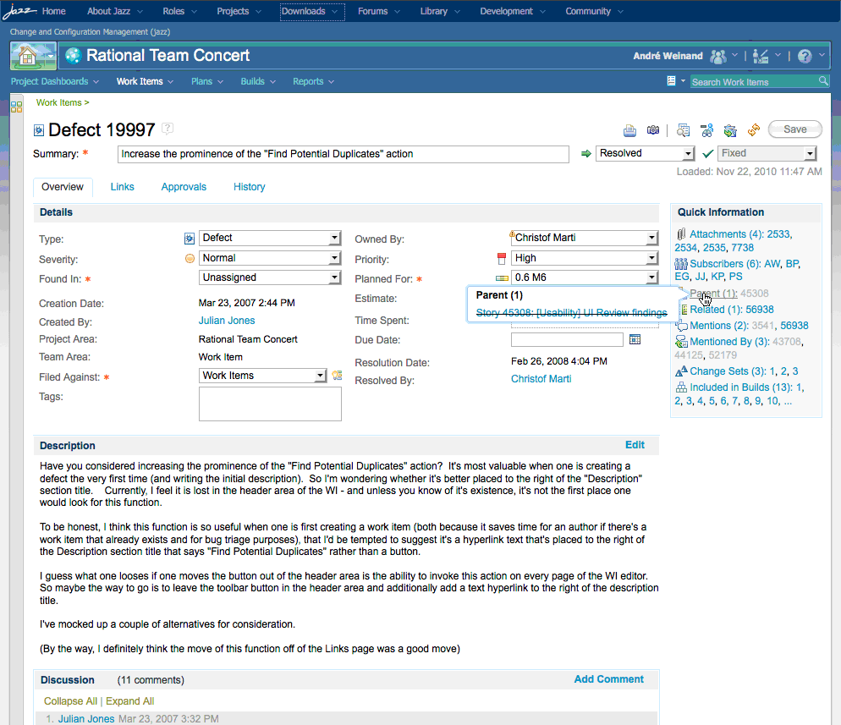
Gestion des demandes
vecteur de communication
Permet de gérer les activités de développement, les demandes de changements
Plusieurs types de demande selon les besoins : tâche, anomalie, …
Chaque type de demande peut disposer de son propre cycle de vie, processus d’approbation, pièces jointes et de ses caractéristiques (criticité, commentaire, priorité…)
Toutes les modifications sont tracées dans la section « history »
Forum de discussions, chat
Tracabilité complète avec les modifications de composants, les builds, les déploiements, les exigences, etc..
Rapport / requête
Notes:
In the work items interface for Rational Team Concert supports different types of Work item
types for software development teams
Team members can discuss about a particular work Item and such discussions are captured
Work item owners or interested parties can notified via RSS/Atom Feeds
Team Members can Share queries with the team and with a particular user
Rational Team Concert has a ClearQuest Connector to synchronize Work Items with ClearQuest Record types

Slide 4
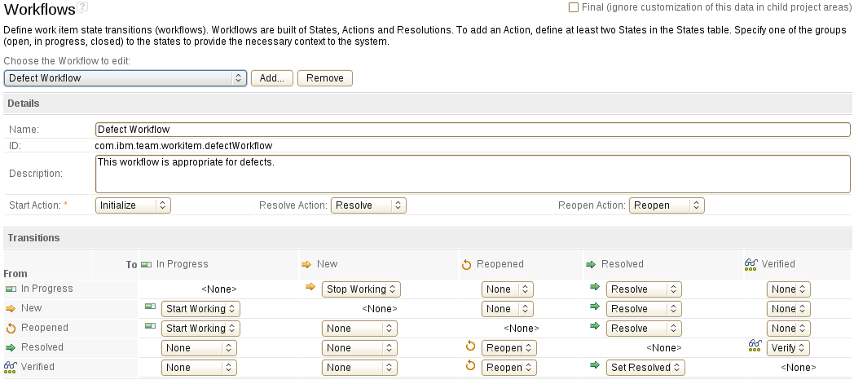
Adaptation des éléments de travail
Paramétrage des formulaires
Modification des workflows

Slide 5
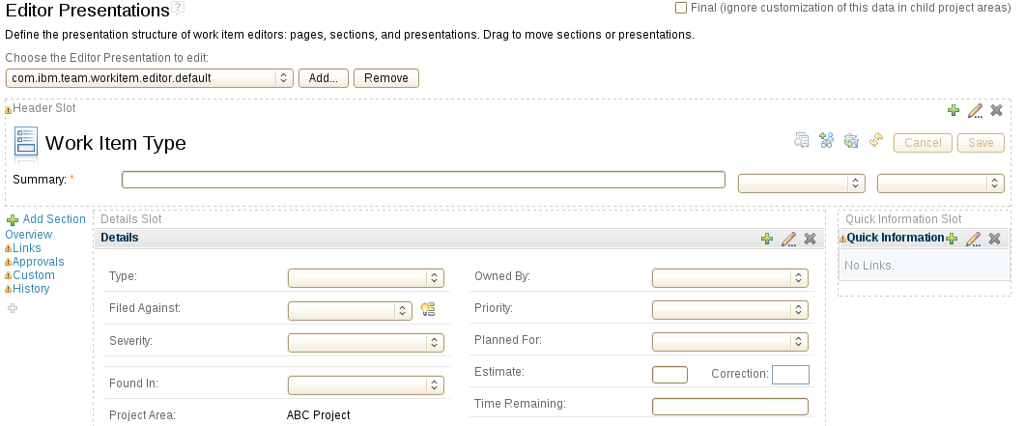
Adaptation des éléments de travail
Paramétrage des workflows
Modification des formulaires

Slide 6
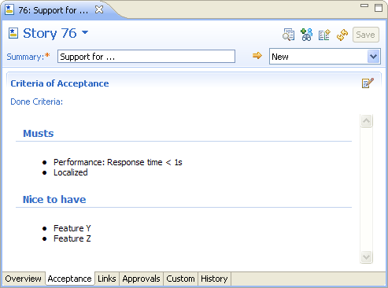
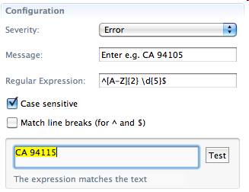
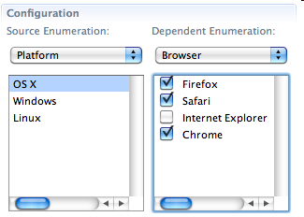
Adaptation des éléments de travail
Paramétrage des attributs
Paramétrage des attributs
  Validation des zones de saisies (expression régulière, range)
  Gestion des dépendances entre des listes de valeurs
  Configuration des valeurs par défaut
  Données calculées
  Appel à des services externes, etc…
  Attributs de type : entier, chaîne, wiki, date, etc..
Validation
Lites dépendantes

Slide 7
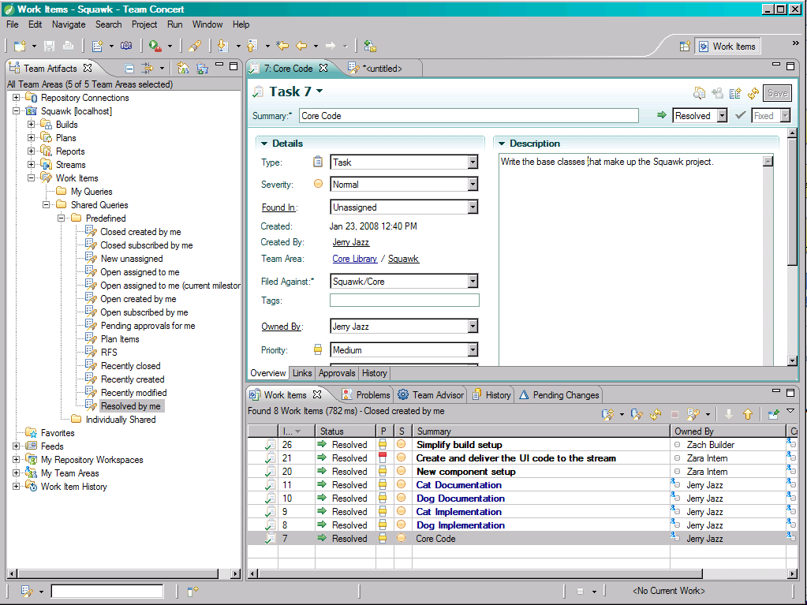
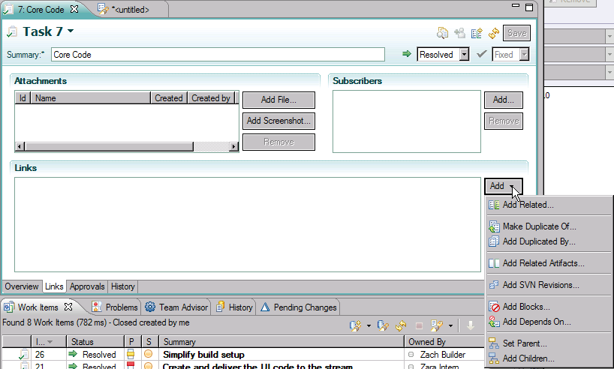
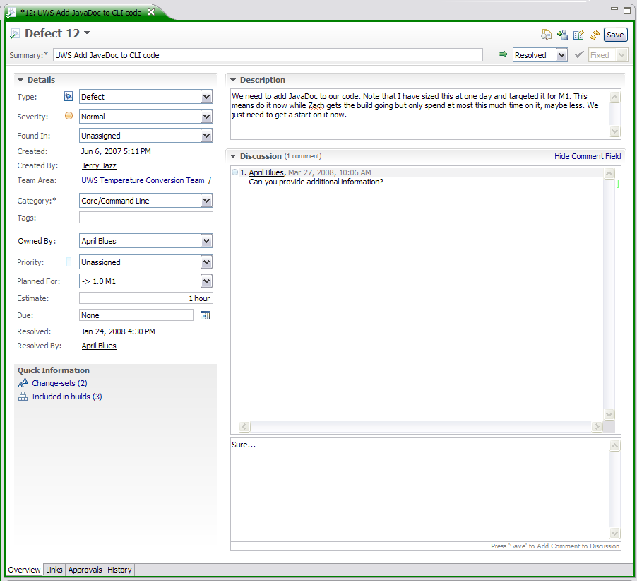
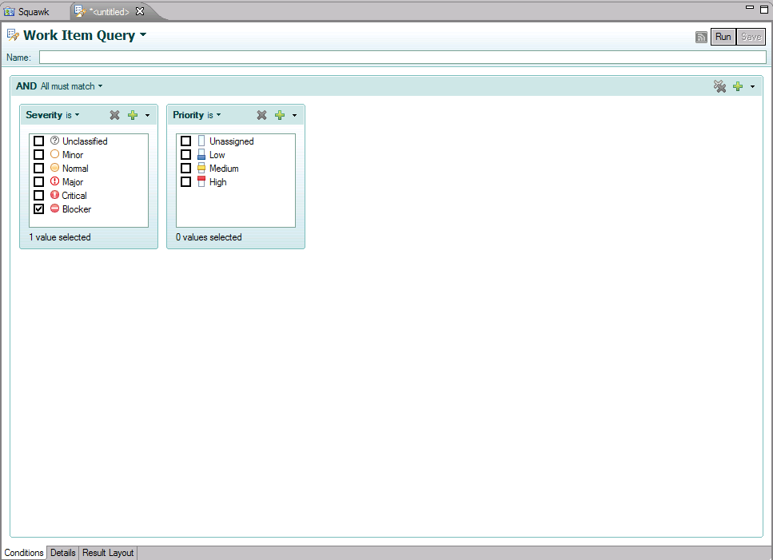
Gestion des activités / work items
Fonction de chat dans le contexte des work item
Pièces joints :image, doc…
Partager vos requête avec l’équipe
Notification via flux RSS
Rapide description de la demande : change-set, builds etc..
Processus d’approbation
Résultat d’une requête
Editeur de requêtes
Création de liens…
chat
Partager une requête avec un collègue
Notes:
In the work items interface for Rational Team Concert supports different types of Work item
types for software development teams
Team members can discuss about a particular work Item and such discussions are captured
Work item owners or interested parties can notified via RSS/Atom Feeds
Team Members can Share queries with the team and with a particular user
Rational Team Concert has a ClearQuest Connector to synchronize Work Items with ClearQuest Record types

Slide 8
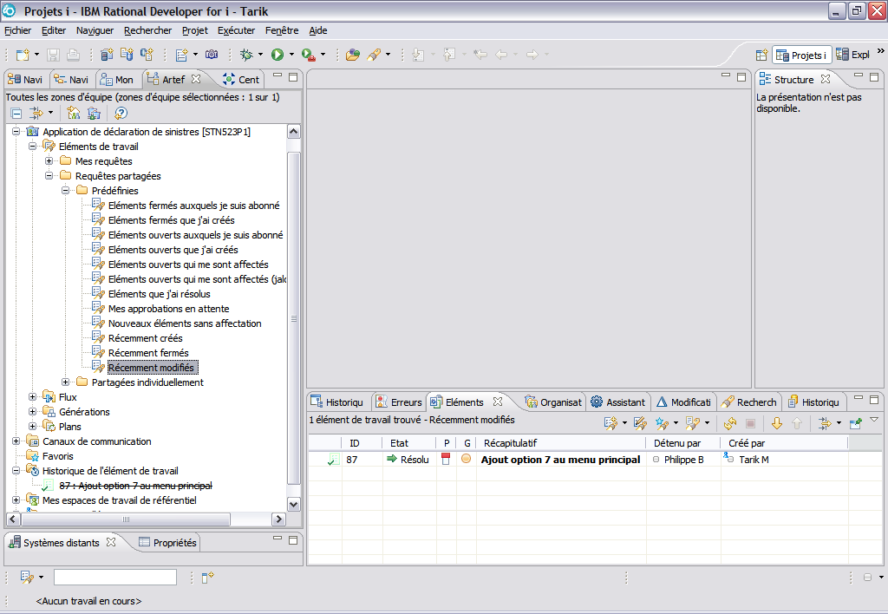
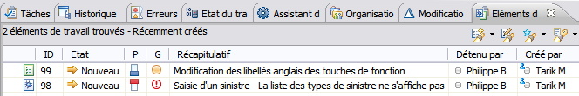
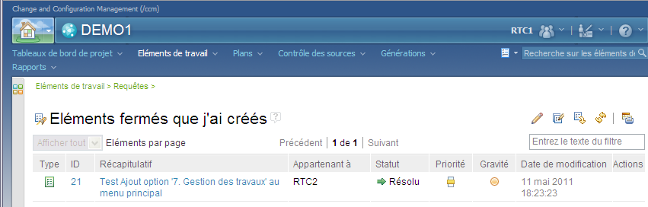
Plusieurs clients
Interface Eclipse
Interface Web

Slide 9
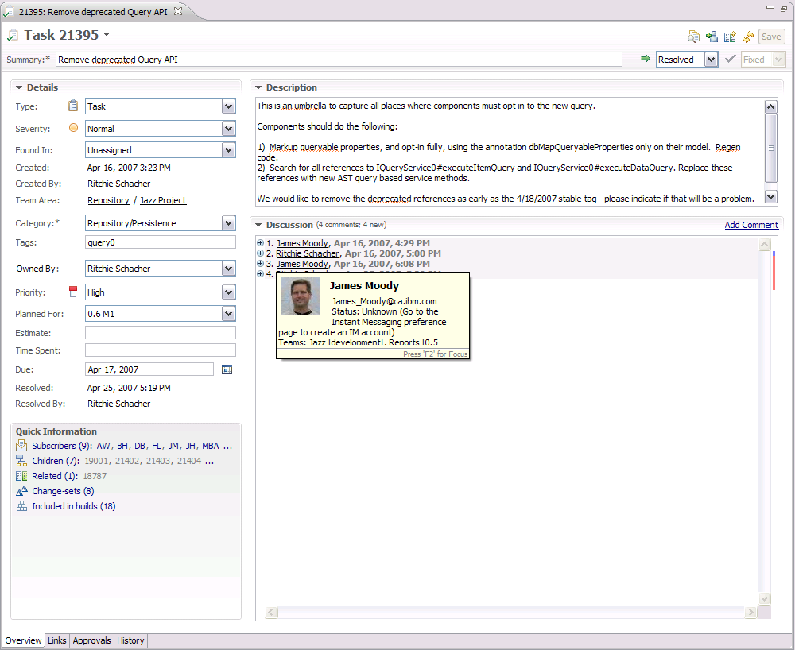
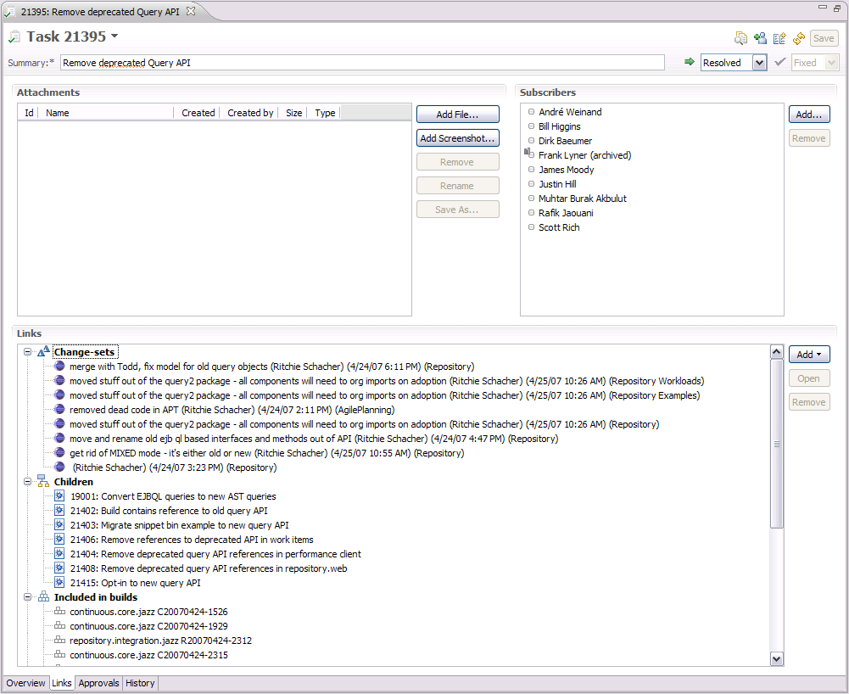
Traçabilité grâce aux Work Items
Notes:
Gestion des demandes et des tâches de développement (WorkItems)
Chaque modification peut se traduire sous forme de taches a realiser comme une évolution ou une erreur a corriger,… L’ensemble de ces concepts de travail portent le nom générique de Work Item!
Ainsi, lorsque un membre de l’equipe realise une tache, ou corrige un bug, il indique sur quelle WI il travaille afin de rattacher tous les changement effectues à ce WorkItem
Les Workitems permettent de suivre les demandes et de garder la trace des tâches et des bugs que l'équipe doit aborder au cours du cycle de développement. Le statut et le nombre de work items sont des indicateurs de santé du projet. Par conséquent, le work item est l'élément central du travail d'équipe, il peut avoir plusieurs types pour permettre une meilleure visibilité.
Tout le long du projet, les Workitems permettent de savoir les taches effectuées , en cours de réalisation et qui sont planifiés

Slide 10
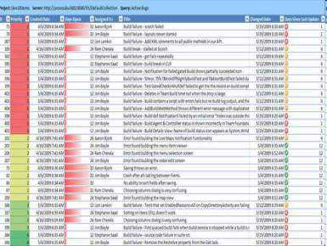
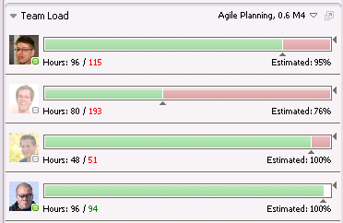

Planification en temps réel
Tasks
Complete
Tasks
Planned
Avoir une planification en dehors du contexte de la chaine ALM |  | Centraliser la planification pour toutes les activités en réponse aux besoins du métier.
Mode de fonctionnement nécessitant des opérations manuelles : « chasser » l’avancement des intervenants |  | Utilisation des tableaux de bord et des requêtes pour répondre aux inévitables changements
Avoir une planification dissociée de l’exécution des activités du projet |  | Les temps passés sont mis à jour sur les tâches d’exécution pour refléter l’avancement du projet en temps réel.
Notes:
The first imperative is Real Time Planning.
By this, we mean project Planning that is directly linked directly to execution.
We plan because we want to know when we are done. The only way to know when the work is complete is to ensure the plans are fully integrated with project execution and always up to date. The following table provides several typical dos and don’ts related to planning Have plans that integrate to execution, and are easy to maintain. Include in the plan all of the organization functions/people that have deliverables and roles in the project, including development, test and those who define the requirements. Also, track workloads of all to understand impact of change and to accurately predict delivery
Instead of making planning and execution separate processes that are forever out of sync, your ALM solution should drive plans directly into project execution. Once tasks, owners and hand-offs are identified in a project iteration plan, the solution should automate the flow of team activities across the extended team.
What we’ve seen in our work with customers is that without this key criteria--for example if you maintain your project plan in a Microsoft project file outside of your ALM environment—those plans will inevitably become stale and inaccurate. That’s why it’s so critically important that your ALM solution integrate planning with execution. It’s the key to being able to realistically manage project resources, onboard new team members and react nimbly to changes introduced by customers or market conditions.
The graphic on the left is showing a common plan that is not connected to any execution. Project Managers ask for results and manually update the plan when tasks are completed. Thus plans lag typically reality anywhere from a week to 2 weeks based on the frequency of plan updates. This manual linkage to execution requires lots of effort to keep current, so they are often very high level to avoid having to update too many tasks or more often forgotten about as plans change on the fly.
The graphic on the right is connected to execution. As tasks are completed by the team, the green bar (which shows completion) moves to the right. Tasks that are planned and not completed are represented by the red bar. Everyone has access to the plans which are composed of the tasks they are performing on a daily basis.
-------------
..
Don’t Have plans that live outside of ALM environment.
Use plans that are fully integrated with execution, manage tasks for the entire team, not just the tasks of developers.
Provide Plan transparency, where plans are visible and accessible to everyone on the team.
Use plans that make it easy to understand the load, easy to see what your team is currently working on in taskboards.
Don’t: Rely on manual, error-prone updates. Use plans with information at your fingertips, and a user interface that makes it trivial to update plan information in the context of the work.
Use a plan that provides multiple views on the same data such as Ranked Lists, Planned Time, Taskboard, Work breakdown, by Iteration, or Roadmap (traditional) view.
Practice continuous planning using lifecycle queries and project dashboards to respond to changing events on the team.
DONT Create an environment where requirements, development and test Plans are disconnected and managed separately, or not at all.
Plan across the entire team, not silos, by linking and populating development and test plans from requirements. Ensure individual requirements, development work items and test cases are all linked.
DON’T Separate from team activities and assignments.
Updating time spent directly from the work item makes easy to keep accurate plans.
Instantly see the impact of changes to delivery dates. Use Planned time to balance the load across team members.
DON’T Rely on disconnected from metrics on past team experiences.
Easily instantiate project plans
into individual and team activities

Slide 11
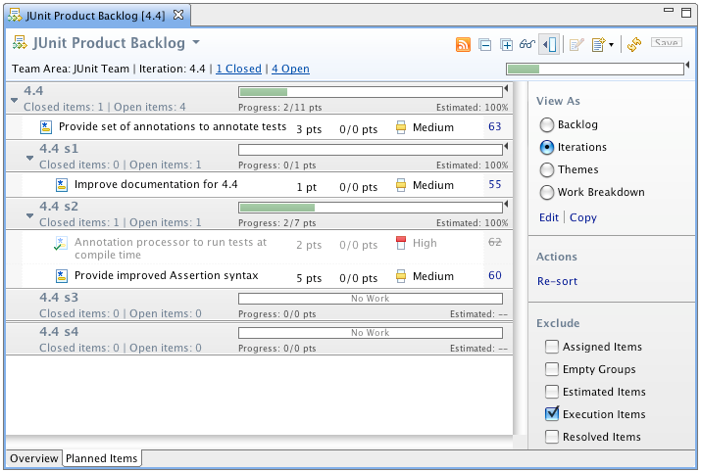
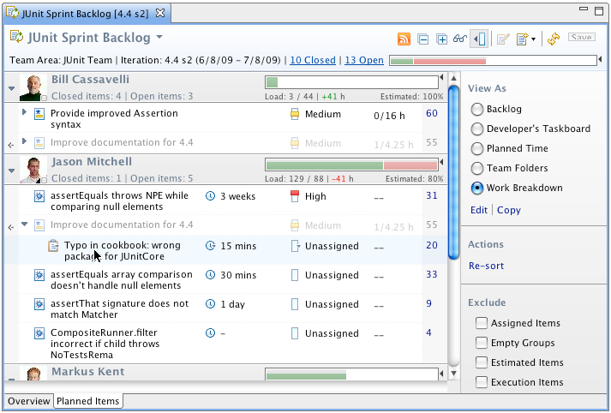
Planification
RTC offre les fonctions de planification nécessaires à la mise en place d’un processus Agile, traditionnel ou hybride.
Gestion des demandes de développement triées par priorité (Backlog)
Affectation des activités de développement par itération ou par phase
Suivi des charges en temps réel sans double saisie

Slide 12
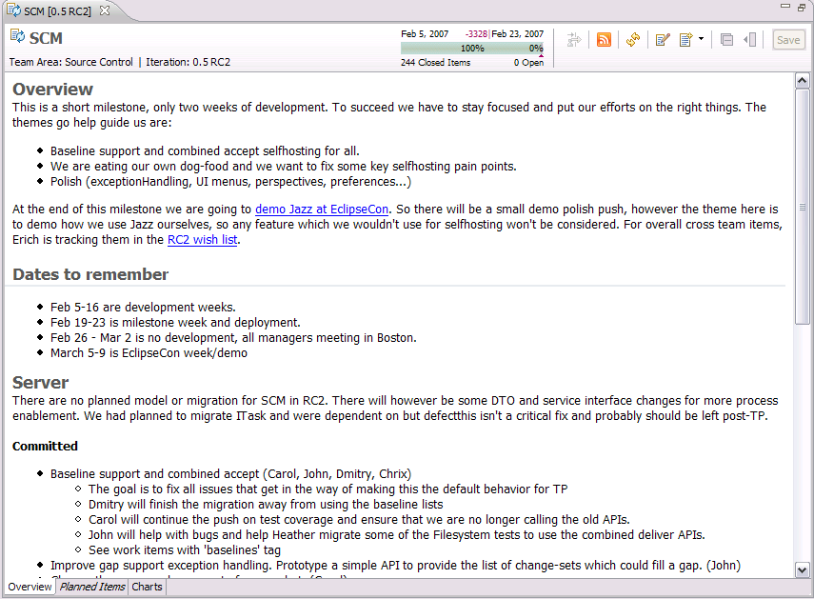
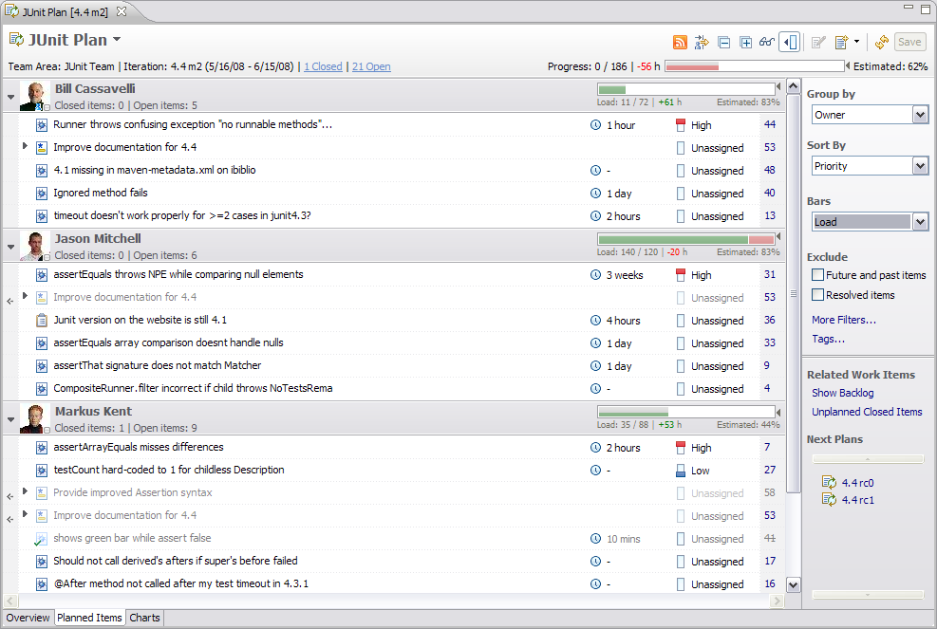
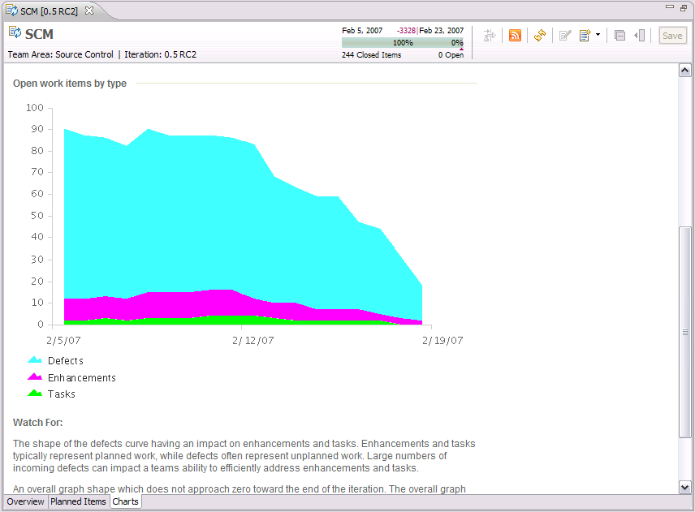
Gestion de projet grâce aux Plans de développement
Savoir ce qui se passe sans avoir à le demander
En intégrant le planning à l’éxécution des tâches
Voir facilement ce qui reste a faire et ce qui est déjà fai
La répartition du travail sur les membre de l’équipe
Vision en temps réel de l’état d’avancement
Notes:
RTC permet de gérer des plans d’itération où les activités sont affectées aux équipiers et suivies de manière transparente
Les plans d’itération sont intégrés et favorisent des changements rapides
Les plans d’itération de RTC permettent de gérer l’affectation des activités aux membres de l’équipe en fonction de leur charge de travail.
Chaque activité est affectée, et le membre d’équipe indique explicitement dans l’outil lorsqu’il commence à travailler dessus. De cette manière, l’environnement peut relier les modifications de code source à la correction du défaut 23 sur l’exemple.
Lorsqu’il a fini, le développeur peut livrer l’activité et indiquer sa clôture.
Toutes ces informations et événements sont stockés en temps réel dans le référentiel partagé sur le serveur Jazz, et accessibles à tous les membres de l’équipe quelque soit leur localisation, permettant une meilleure coordination des travaux.

Slide 13
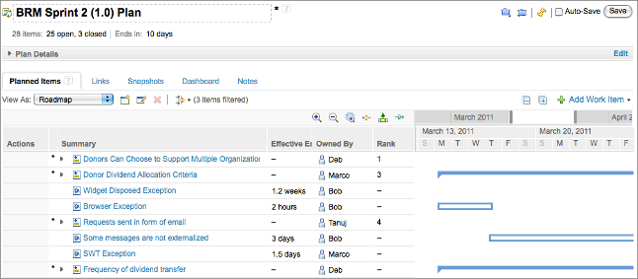
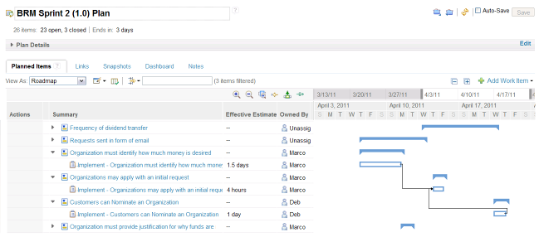
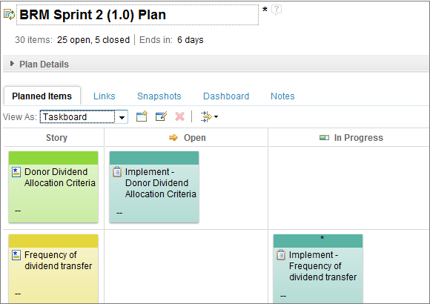
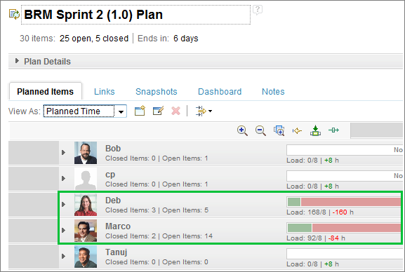
Un plan peut est consulté sous plusieurs perspectives
1
2
3
Notes:
The following three images show the same sprint plan BRM Sprint 2 (1.0 ) Plan using different views. Using different views helps the team balance the work, plan effectively, understand dependencies and respond to changes more quickly.
Image 1 – Roadmap view: -show dependencies between work items In this example you can see the dependency between 3 tasks between Marco and Deb.
Image 2 – Task board view: shows current progress for daily stand-ups
Image 3 – Planned Time view: Shows the work load for each individuals. In this example you can clearly see that Deb and Marco are over worked. Bob and Tanuj have no work assigned to them.

